Slide 1
Введение в блокчейн
Определение и история блокчейна.

Slide 2
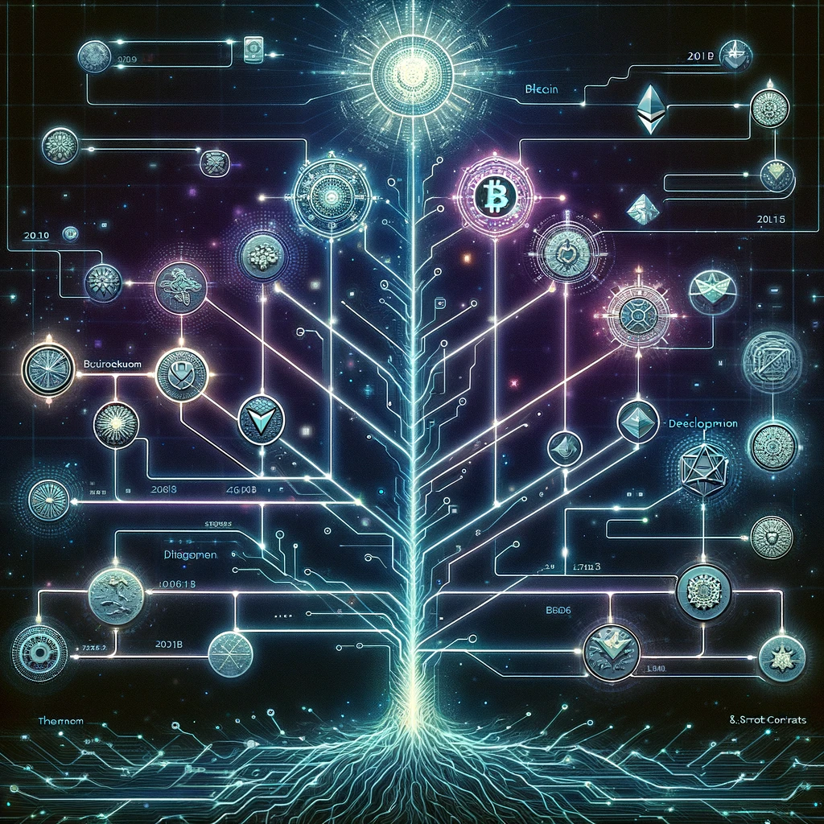
История
Notes:
Впервые протокол, подобный блокчейну, предложил американский криптограф Дэвид Чаум в своей диссертации 1982 года «Компьютерные системы, созданные, поддерживаемые и пользующиеся доверием взаимно подозрительных групп Далее, С.Хабер и У. Скотт Сторнетта в 1991 году в своей работе описали криптографически защищённую цепочку блоков^{[8][9]}. Математики преследовали цель внедрить систему, в которой временны́е метки документов нельзя было бы подделать. В 1992 году Хабер, Сторнетта и Дейв Бейер включили в свою технологию дерево хешей, что повысило её эффективность, позволив собирать несколько сертификатов документов в один блок. Поняв коммерческий потенциал разрабатываемой технологии, исследователи создали сервис временн́ых меток под названием Surety, чтобы привести свою схему в действие. Хэши сертификатов документов Surety с 1995 года еженедельно публикуются в New York Times^{[11]}.

Slide 3
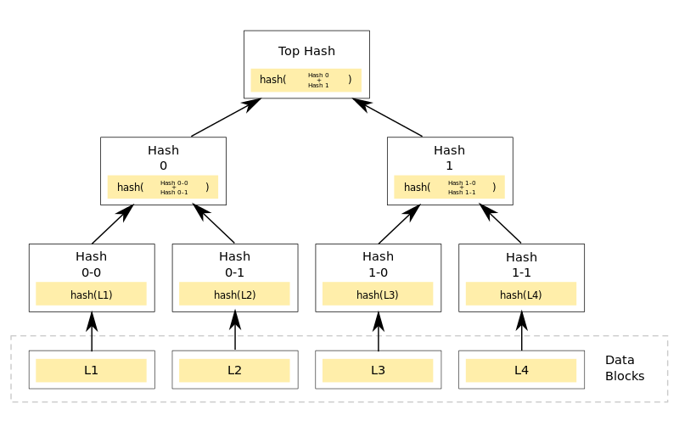
Дерево хэшей
Notes:
Хеш-деревом, деревом Меркла (англ. Merkle tree) называют полное двоичное дерево, в листовые вершины которого помещены хеши от блоков данных, а внутренние вершины содержат хеши от сложения значений в дочерних вершинах. Корневой узел дерева содержит хеш от всего набора данных, то есть хеш-дерево является однонаправленной хеш-функцией. Дерево Меркла применяется для эффективного хранения транзакций в блокчейне криптовалют (например, в Bitcoin, Ethereum). Оно позволяет получить «отпечаток» всех транзакций в блоке, а также эффективно верифицировать транзакции

Slide 4

Биткоин
Notes:
В 2008 году разработчик под псевдонимом Сатоси Накамото (реальная личность остаётся неизвестной, возможно, что под этим ником работала группа) предложил общий алгоритм системы биткойн, ключевым элементом которой была система из непрерывной последовательной цепочки блоков информации, названной blockchain. Принципиальным отличием от всех предыдущих вариантов подобных технологий стало объединение цепного хэша с формальным механизмом выработки консенсуса о корректности очередного блока, что позволило во всей системе отказаться от необходимости верификации информации доверенным агентом (администратором) и система в целом стала децентрализованной.
В 2009 году была запущена первая версия криптовалюты биткойн с реализацией децентрализованного блокчейна, который обеспечивает хранение всех транзакций в системе.

Slide 5

Основные принципы и терминология
Блок: Основная структурная единица блокчейна, блок содержит пакет транзакций, которые были подтверждены и должны быть добавлены в цепочку. Каждый блок имеет уникальный хэш-код, который служит его цифровым отпечатком, а также содержит ссылку на хэш предыдущего блока, что создает цепочку.
Notes:
Блоки - это файлы, в которых постоянно записываются данные, относящиеся к сети Биткоин. Блок записывает некоторые или все последние транзакции Биткоин, которые еще не введены в предыдущие блоки. Каждый раз, когда блок "завершен", он уступает место следующему блоку. Таким образом, блок является постоянным хранилищем данных, которые после написания не могут быть изменены или удалены
Блок состоит из заголовка и списка транзакций. Заголовок блока включает в себя свой хеш, хеш предыдущего блока, хеши транзакций и дополнительную служебную информацию. В системе Биткойн первой транзакцией в блоке всегда указывается получение комиссии, которая станет наградой майнеру за созданный блок.
Созданный блок будет принят остальными пользователями, если числовое значение хеша заголовка равно или меньше определённого целевого числа, величина которого периодически корректируется. Так как результат хеширования функции SHA-256 считается необратимым, на данный момент нет алгоритма получения желаемого результата, кроме случайного перебора.

Slide 6
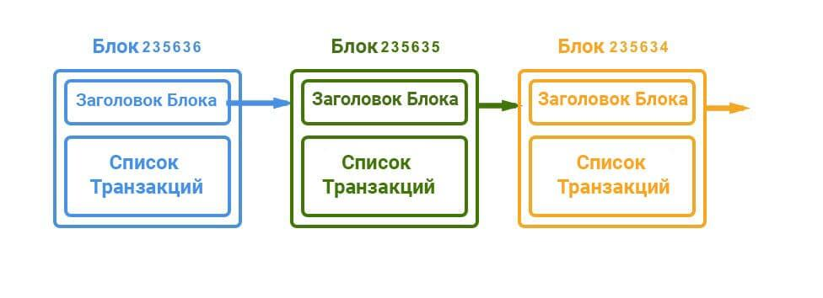
Основные принципы и терминология
Цепь: Блоки соединены последовательно в хронологическом порядке, образуя цепь. Это обеспечивает целостность данных, поскольку изменение информации в одном блоке потребует изменений во всех последующих блоках, что практически невозможно без обнаружения.
Notes:
Величина целевого числа, с которым сравнивается хеш, в системе Биткойн корректируется через каждые 2016 блоков. Запланировано, что вся сеть системы Биткойн должна тратить на генерацию одного блока примерно 10 минут, на 2016 блоков — около двух недель. Если 2016 блоков сформированы быстрее, то целевое число немного уменьшается и получить удовлетворяющий ему хеш подбором параметра nonce становится труднее, в противном случае целевое число увеличивается. Изменение сложности вычислений не влияет на надёжность сети Биткойн и требуется лишь для того, чтобы система генерировала блоки почти с постоянной скоростью, не зависящей от вычислительной мощности участников сети^{[15]}.

Slide 7
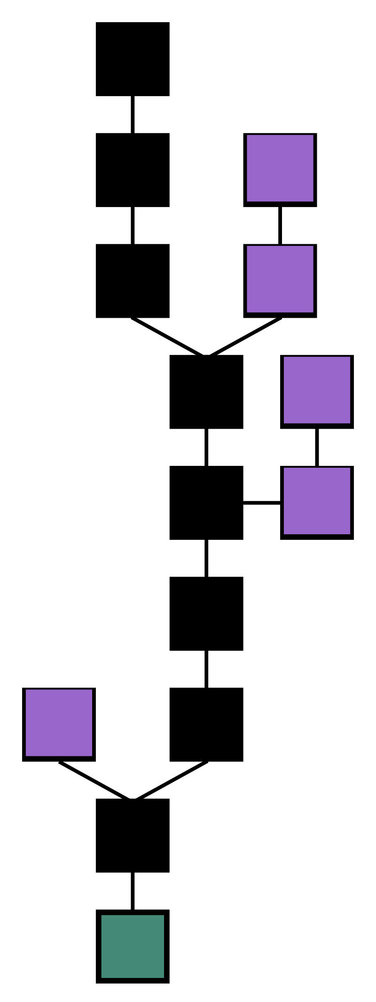
Основные принципы и терминология
Таким образом, цепочка блоков содержит историю владения, с которой можно ознакомиться, например, на специализированных сайтах.
Блокчейн формируется как непрерывно растущая цепочка блоков с записями обо всех транзакциях.
Копии базы или её части одновременно хранятся на множестве компьютеров и синхронизируются согласно формальным правилам построения цепочки блоков.
Информация в блоках не шифрована и доступна в открытом виде, но отсутствие изменений удостоверяется криптографически через хеш-цепочки (элемент цифровой подписи).
Notes:
Блоки одновременно формируются множеством «майнеров». Удовлетворяющие критериям блоки отправляются в сеть, включаясь во все репликации распределённой базы блоков. Регулярно возникают ситуации, когда несколько новых блоков в разных частях распределённой сети называют предыдущим один и тот же блок, то есть цепочка блоков может ветвиться. Специально или случайно можно ограничить ретрансляцию информации о новых блоках (например, одна из цепочек может развиваться в рамках локальной сети). В этом случае возможно параллельное наращивание различных ветвей. В каждом из новых блоков могут встречаться как одинаковые транзакции, так и разные, вошедшие только в один из них. Когда ретрансляция блоков возобновляется, майнеры начинают считать главной цепочку с учётом уровня сложности хеша и длины цепочки. При равенстве сложности и длины предпочтение отдаётся той цепочке, конечный блок которой появился раньше. Транзакции, вошедшие только в отвергнутую ветку (в том числе по выплате вознаграждения), теряют статус подтверждённых. Если это транзакция по передаче биткойнов, то она будет поставлена в очередь и затем включена в очередной блок. Транзакции получения вознаграждения за создание отсечённых блоков не дублируются в другой ветке, то есть «лишние» биткойны, выплаченные за формирование отсечённых блоков, не получают дальнейших подтверждений и «утрачиваются»^{[14]}.

Slide 8

Основные принципы и терминология
Майнинг: Процесс майнинга включает в себя подтверждение транзакций и добавление новых блоков в блокчейн. Майнеры используют вычислительную мощность для решения сложных математических задач, что позволяет им создавать новый блок и записывать транзакции. В качестве вознаграждения майнеры обычно получают криптовалюту.

Slide 9

Основные принципы и терминология
Криптовалюты: Это цифровые или виртуальные валюты, которые используют криптографию для безопасности.
Notes:
Криптовалюты функционируют на децентрализованных платформах, таких как блокчейн, и представляют собой альтернативу традиционным фиатным валютам.

Slide 10
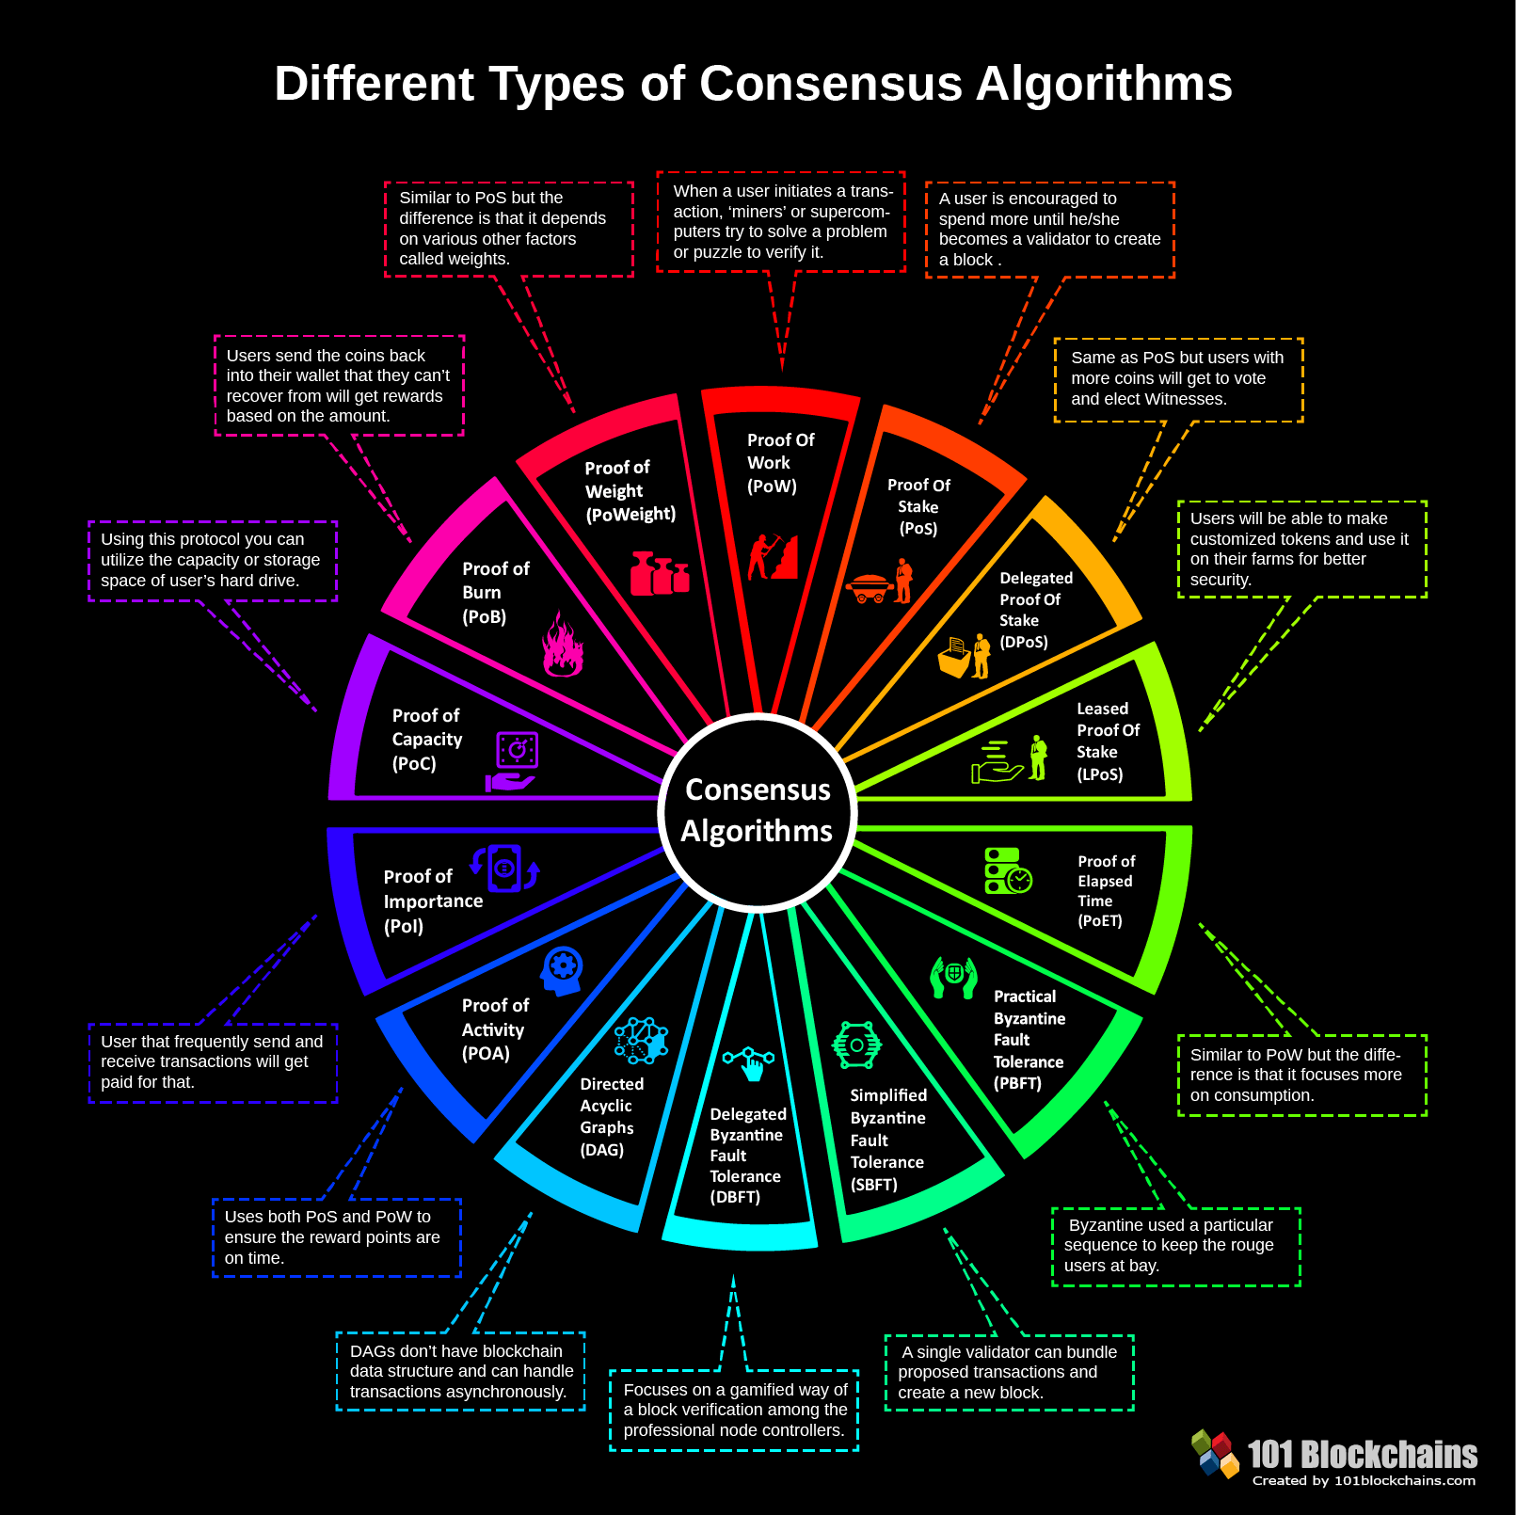
Основные принципы и терминология
Консенсус: В контексте блокчейна, это метод достижения согласия в сети по поводу одной версии истины, несмотря на наличие ненадежных участников.
Notes:
Различные блокчейн системы используют разные алгоритмы консенсуса, такие как Proof of Work (PoW) или Proof of Stake (PoS), чтобы все участники согласились с содержимым блокчейна.

Slide 11
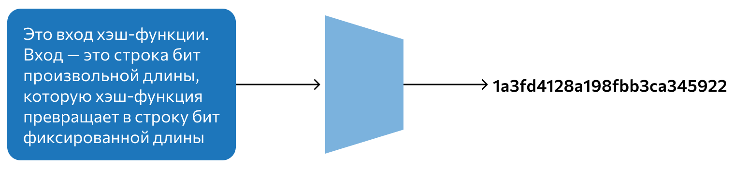
Криптография и структуры данных в блокчейн
Хэш-функции: из хэша невозможно восстановить исходные данные. В блокчейне хэш используется для создания уникального идентификатора каждого блока и транзакции. Когда блок добавляется в цепь, его содержимое хэшируется, и результат включается в следующий блок, создавая цепочку зависимостей.
Notes:
Это гарантирует, что если данные в одном блоке были изменены, хэш блока изменится, что сделает недействительными все последующие блоки, тем самым предотвращая мошенничество.

Slide 12
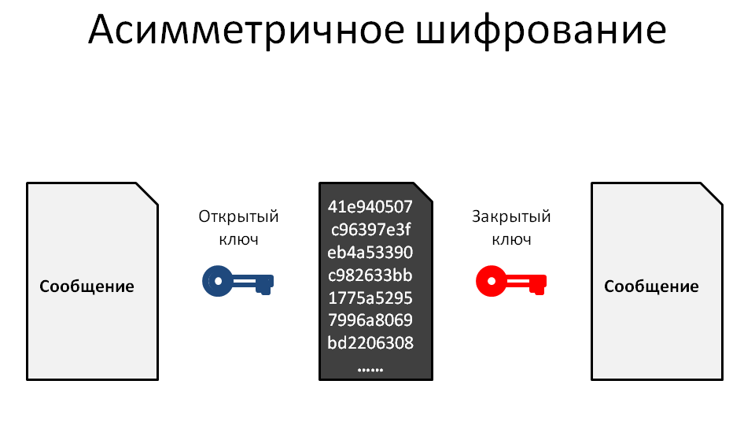
Криптография и структуры данных в блокчейн
Асимметричное шифрование, также известное как криптография с открытым ключом, использует пару ключей для шифрования и дешифрования информации. У каждого пользователя есть закрытый ключ, который он держит в секрете, и открытый ключ, который может быть свободно распространен. Чтобы отправить зашифрованное сообщение, отправитель использует открытый ключ получателя. После этого только закрытый ключ получателя может дешифровать это сообщение.
Notes:
Цифровые подписи используют этот принцип для проверки подлинности и неизменности данных. Отправитель подписывает данные, используя свой закрытый ключ, а получатель может использовать открытый ключ отправителя, чтобы подтвердить, что подпись действительна и что данные не были изменены.

Slide 13
Криптография и структуры данных в блокчейн
Блокчейн использует криптографию для обеспечения безопасности в нескольких направлениях.
Хэш-функции обеспечивают целостность цепочки блоков, делая практически невозможным изменение записанных данных без обнаружения.
Асимметричное шифрование и цифровые подписи обеспечивают безопасное и подтвержденное взаимодействие между пользователями, гарантируя, что транзакции могут быть выполнены только с использованием соответствующих приватных ключей, и что эти транзакции не были изменены в процессе передачи.

Slide 14
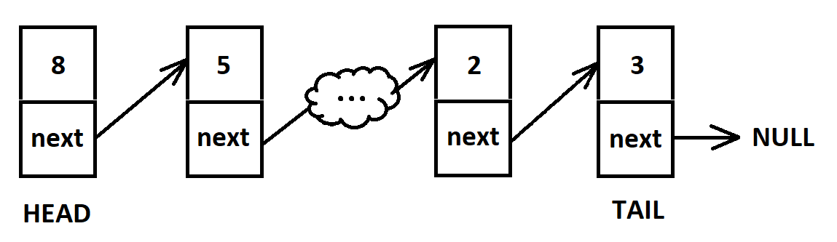
Криптография и структуры данных в блокчейн
Связные списки являются фундаментальной структурой данных в программировании и представляют собой серию узлов, каждый из которых содержит данные и ссылку на следующий узел в последовательности.
Notes:
В контексте блокчейна, блоки действуют как узлы связного списка, где каждый блок содержит информацию о своем предшественнике через криптографический хэш. Такая структура гарантирует, что каждый блок тесно связан с предыдущим, создавая неизменяемую цепочку, которая защищает всю последовательность от несанкционированных изменений.

Slide 15
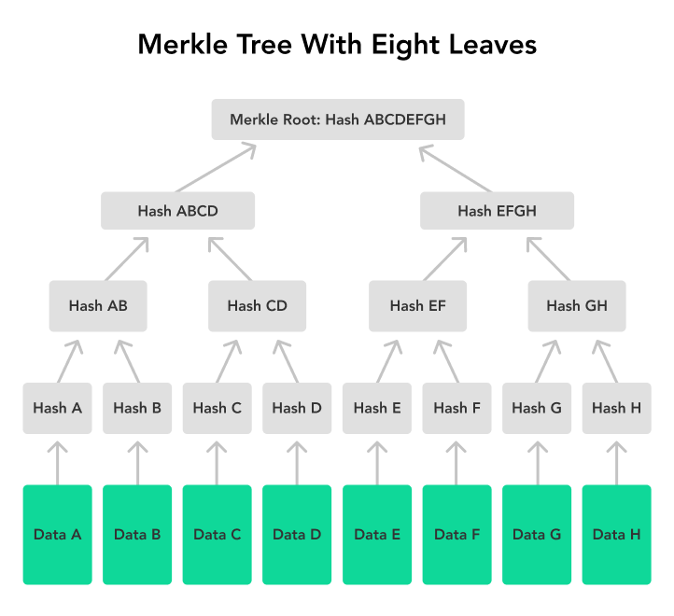
Криптография и структуры данных в блокчейн
Деревья — это еще одна важная структура данных, которая используется в блокчейне для увеличения эффективности и безопасности. Примером могут служить Merkle Trees, или хэш-деревья, которые позволяют эффективно и безопасно подтверждать содержимое блоков в блокчейне. В Merkle Tree каждый листовой узел представляет собой хэш отдельной транзакции, и каждый не листовой узел — хэш комбинации его дочерних узлов.
Notes:
Это позволяет легко проверить, содержится ли конкретная транзакция в блоке, не требуя проверки каждой транзакции в блоке, что существенно сокращает время и ресурсы, необходимые для верификации блоков.

Slide 16
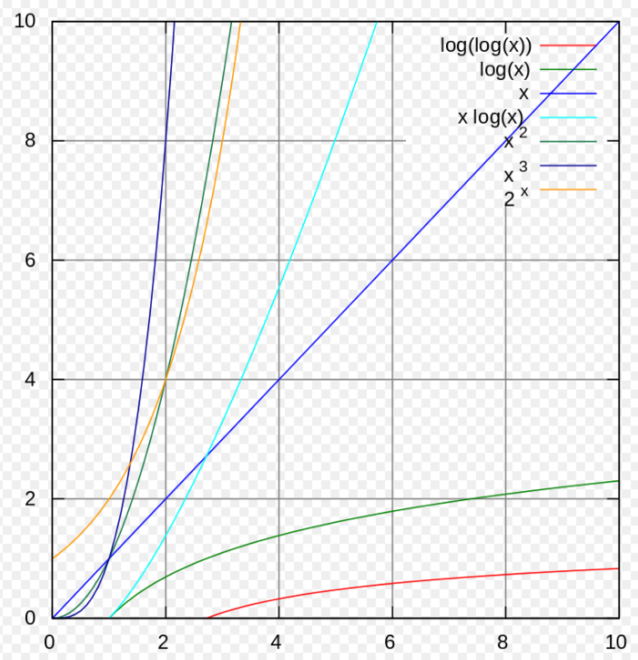
Криптография и структуры данных в блокчейн
Алгоритмическая сложность в блокчейне относится к количеству ресурсов, необходимых для выполнения различных операций, таких как добавление новых блоков, транзакций или проведение майнинга. Блокчейн спроектирован таким образом, чтобы операции были достаточно сложными для обеспечения безопасности (например, майнинг в Bitcoin требует решения вычислительно сложных хэш-функций), но в то же время достаточно эффективными, чтобы не препятствовать производительности системы.
Notes:
Сложность этих алгоритмов важна для поддержания равновесия между безопасностью и скоростью, гарантируя, что система может эффективно масштабироваться и адаптироваться к растущему количеству участников и транзакций.

Slide 17
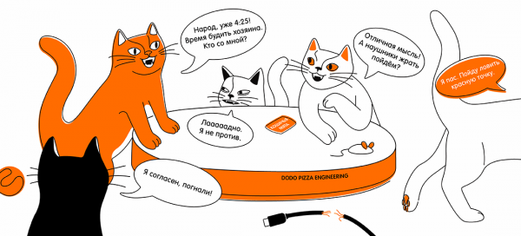
Понятие консенсуса в распределенных системах.
Консенсус в контексте распределенных систем — это процесс достижения согласия между различными участниками сети относительно одного состояния системы. В блокчейне, который является разновидностью распределенной системы, консенсус необходим для подтверждения транзакций и добавления новых блоков в цепь без необходимости центрального уполномоченного органа.
Notes:
Это особенно важно, поскольку в распределенных сетях нет единого контрольного узла, и каждый узел должен работать с остальными, чтобы поддерживать актуальную и точную версию блокчейна.

Slide 18
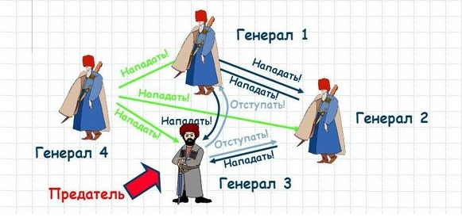
Проблема византийских генералов и как блокчейн её решает.
Проблема византийских генералов — это классический вопрос надежности в распределенных системах. Она иллюстрирует трудности, с которыми сталкиваются системы при попытке достижения надежного консенсуса в присутствии узлов, которые могут действовать непредсказуемо или злонамеренно.
Notes:
В контексте блокчейна, алгоритмы консенсуса, такие как PoW и PoS, представляют собой решения этой проблемы. Они обеспечивают механизмы, которые позволяют сети продолжать работать и достигать согласия, даже если некоторые участники неисправны или пытаются манипулировать системой. Таким образом, блокчейн способствует созданию устойчивой и безопасной распределенной системы, в которой можно доверять результатам работы, несмотря на возможное присутствие злонамеренных акторов.

Slide 19
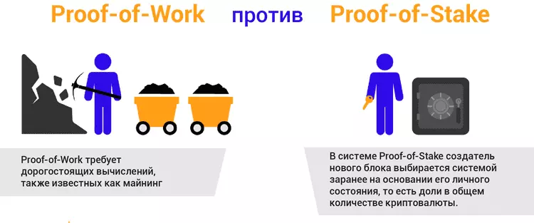
Понятие консенсуса в распределенных системах.
Notes:
PoW, используемый Bitcoin, требует от узлов выполнять сложные вычислительные задачи для майнинга новых блоков, что потребляет значительные вычислительные и энергетические ресурсы. В контрасте, PoS, используемый в таких криптовалютах, как Ethereum 2.0, выбирает создателей новых блоков на основе количества валюты, которую они держат, и ставят на кон (stake), что требует меньше энергии. Существуют и другие алгоритмы, такие как Delegated Proof of Stake (DPoS) и Proof of Authority (PoA), которые пытаются улучшить скорость и эффективность процесса достижения консенсуса.

Slide 20
Понятие консенсуса в распределенных системах.
Proof of Work (PoW) решает проблему консенсуса в распределённой сети, такой как блокчейн Bitcoin, посредством выполнения криптографических задач, которые требуют значительных вычислительных ресурсов. Вот как это работает:
Сложность задачи: Задача, которую нужно решить для добавления нового блока в блокчейн, достаточно сложна, чтобы её решение занимало значительное время и ресурсы, но достаточно проста, чтобы другие участники могли легко проверить правильность решения.
Конкуренция майнеров: Майнеры по всему миру конкурируют за решение задачи, и первый, кто находит решение (доказательство работы), получает право добавить новый блок в цепочку и получить вознаграждение в виде криптовалюты.
Подтверждение сетью: Когда майнер решает задачу, он транслирует новый блок в сеть. Другие участники сети проверяют решение (что является быстрым процессом) и, если оно верное, принимают новый блок, добавляя его в свои копии блокчейна.
Затраты на вычисления как стимул: Высокие вычислительные затраты на поиск решения служат мерой защиты от мошеннических действий, так как потенциальный атакующий должен будет обладать большей вычислительной мощностью, чем остальная часть сети, чтобы внести изменения в блокчейн.
Notes:
5 Длиннейшая цепочка: Правило длиннейшей цепочки (или наибольшей совокупной сложности) используется для разрешения конфликтов, когда два блока предлагаются одновременно. Сеть выбирает цепочку с наибольшей совокупной работой (вычислительной мощностью), что гарантирует, что большинство участников сети поддерживают единую версию истории транзакций.
Эти механизмы обеспечивают, чтобы все участники сети пришли к согласию относительно текущего состояния распределённого реестра без необходимости доверять центральному органу или друг другу, что является ключевым аспектом децентрализованных криптовалют.

Slide 21
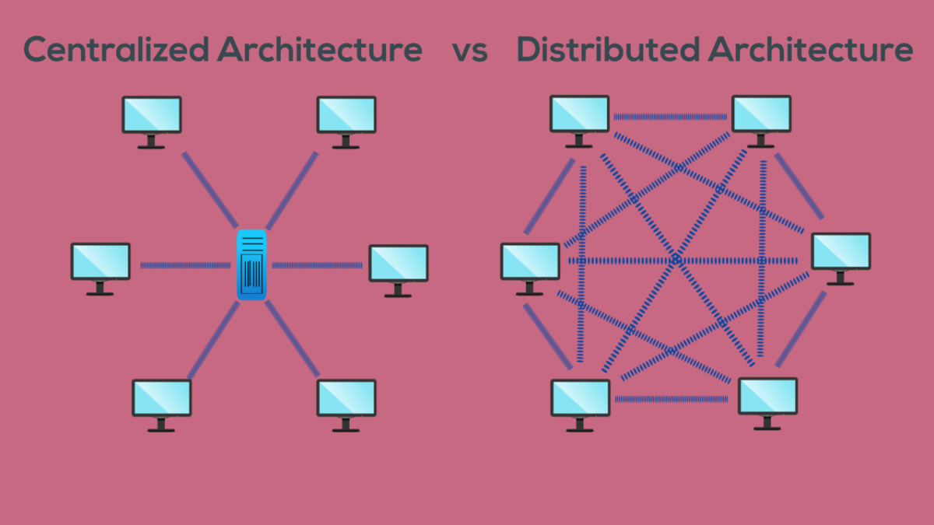
Распределенные системы и блокчейн
Блокчейн функционирует как распределенная база данных, где записи, или блоки, не хранятся в центральном местоположении, а распределены по множеству узлов, участвующих в сети. Каждый узел имеет копию всей цепочки блоков, что обеспечивает высокую устойчивость к цензуре и атакам, так как для изменения базы данных потребуется атаковать множество узлов одновременно.
Notes:
Распределенный характер блокчейна также улучшает прозрачность и доверие, поскольку все изменения являются публичными и легко проверяемыми всеми участниками сети.
Централизованная база данных не всегда может предоставить такие возможности, так как данные могут быть легко и быстро изменены без ведома других участников.
Касательно прозрачности, то не все базы данных могут предоставлять функцию отслеживания изменения данных, но даже если такая имеется, она может быть легко взломана.

Slide 22
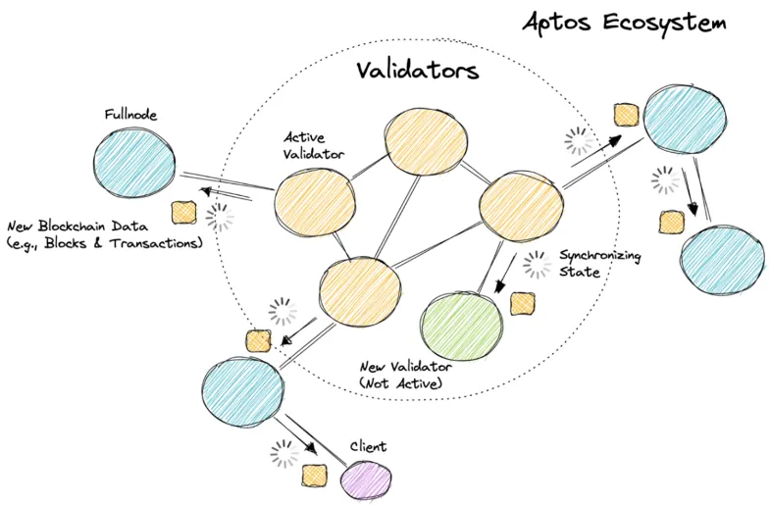
Распределенные системы и блокчейн
Для поддержания актуальности базы данных в блокчейне используются механизмы синхронизации и обновления. Когда новый блок создается, он должен быть подтвержден сетью через процесс консенсуса, после чего блок распространяется по всем узлам. Каждый узел затем обновляет свою локальную копию блокчейна, включая новый блок.
Notes:
Синхронизация состояния редко упоминается при оценке блокчейнов: часто это просто сноска в официальном документе, посвященном более интересным темам*. Однако синхронизация состояния имеет значительное влияние на производительность блокчейна, безопасность и пользовательский опыт.

Slide 23
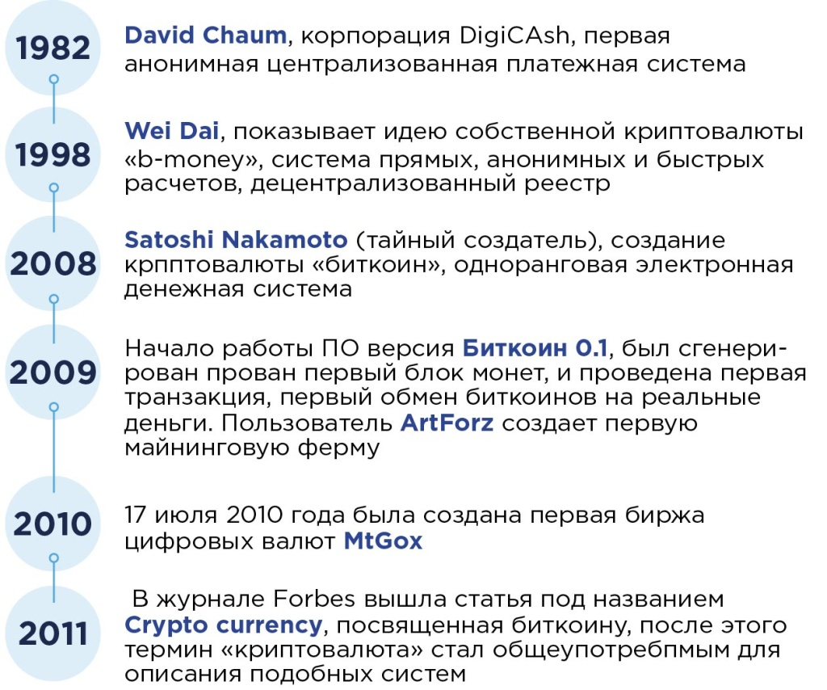
Финансовые операции и криптовалюты
Notes:
Блокчейн привнес значительные инновации в финансовый сектор, особенно через использование криптовалют, таких как Bitcoin и Ethereum.
Эти цифровые валюты предоставили новый способ проведения финансовых операций без необходимости посредников, таких как банки и другие финансовые учреждения.
Блокчейн позволяет осуществлять транзакции напрямую между сторонами надежно и безопасно, с минимальными комиссиями и в режиме реального времени, что делает их привлекательными для международных переводов и платежей.

Slide 24
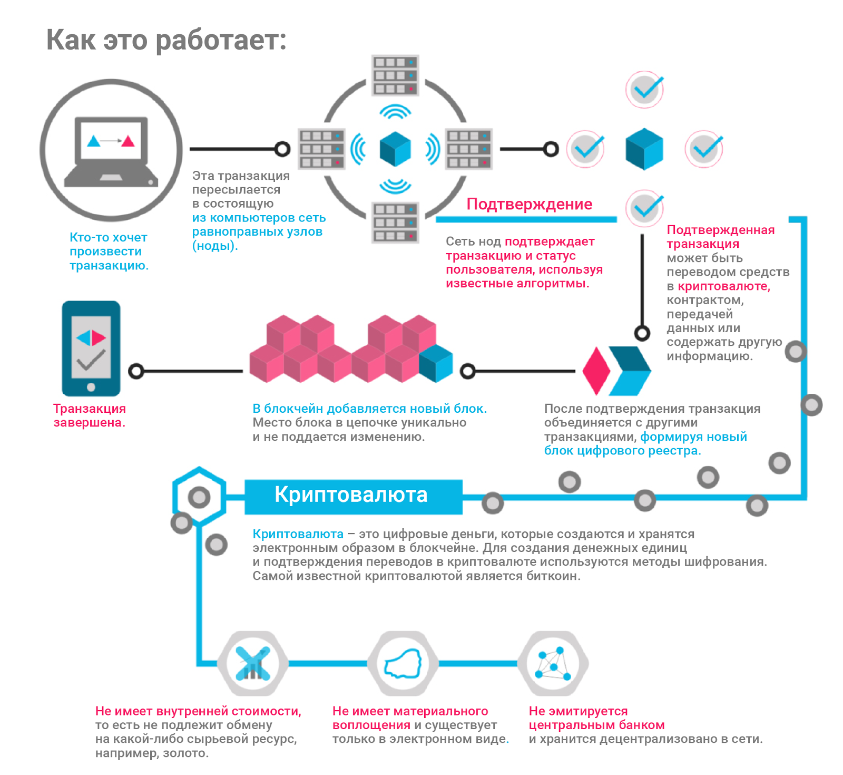
Смарт-контракты и их использование
Notes:
Смарт-контракт (англ. smart contract — умный контракт) — компьютерный алгоритм, предназначенный для формирования, управления и предоставления информации о владении чем-либо. Чаще всего они реализуются с применением технологии блокчейна. В более узком смысле под смарт-контрактом понимается набор функций и данных (прошлое или текущее состояние), находящихся по определённому адресу в блокчейне.^{[1]} Для работы смарт-контракта все условия и обязательства описываются и в последующем их выполнение обеспечивается независимой распределённой вычислительной системой, чаще всего на базе криптовалют. Первой страной, на государственном уровне подтвердившей юридическую силу смарт-контрактов, стала Белоруссия
Обычно, если у вас сложная сделка, связанная с крупной суммой денег, вам нужно обратиться к юристу или нотариусу, попросить их открыть счет условного депонирования, заплатить им и ждать, пока они выполнят работу и обеспечат выполнение условий контракта. Только после того, как ваш юрист выполнит всю работу, чтобы убедиться, что все оформлено правильно, вы получите документ/товары/деньги и т.д.
Смарт контракт выполняет всю работу по определению того, были ли выполнены условия заказа.
Смарт контракты определяют правила и санкции, связанные с соглашением, точно так же, как это делает традиционный контракт, а также автоматически обеспечивают выполнение этих обязательств.

Slide 25
Блокчейн в других отраслях: голосование, управление цепочками поставок, идентификация
Голосование: Блокчейн может предоставить безопасную и надежную платформу для электронного голосования, гарантируя, что голоса будут подсчитаны верно и не могут быть подделаны или изменены после подачи.
Управление цепочками поставок: Блокчейн позволяет прозрачно отслеживать производство и распределение товаров от источника к потребителю, улучшая при этом ответственность и эффективность.
Идентификация: Блокчейн может использоваться для создания надежных и невосприимчивых к подделке систем цифровой идентификации, что особенно ценно в условиях повышенного внимания к личной безопасности и конфиденциальности данных.
Notes:
Земельный реестр
Швеция и ОАЭ планируют вести земельный реестр при помощи технологии блокчейн.
Правительство Индии борется с земельным мошенничеством при помощи блокчейн
В июне 2017 Accenture и Microsoft представили систему цифровых удостоверений личности на блокчейне
В августе 2017 правительство Бразилии начало тестирование системы удостоверений личности на блокчейне
Финляндия идентифицирует беженцев при помощи блокчейн-технологий
В Эстонии работает блокчейн-система электронного гражданства
Всемирная продовольственная программа использует технологию блокчейн для обеспечения беженцев продовольствием через существующие на местах торговые точки и сети вместо непосредственной раздачи продовольствия или выдачи беженцам наличных денег для покупки продуктов. Идея принадлежит Хуману Хададу (Houman Haddad). Для идентификации получателей продовольствия используется биометрия (сканирование радужной оболочки глаза).
На основе технологий блокчейн и умных контрактов можно игровые предметы представить в форме уникальных невзаимозаменяемых токенов (NFT).
В январе 2022 года ЦБ опубликовал доклад, в котором описаны жесткие меры по регулированию криптовалют в России

Slide 26
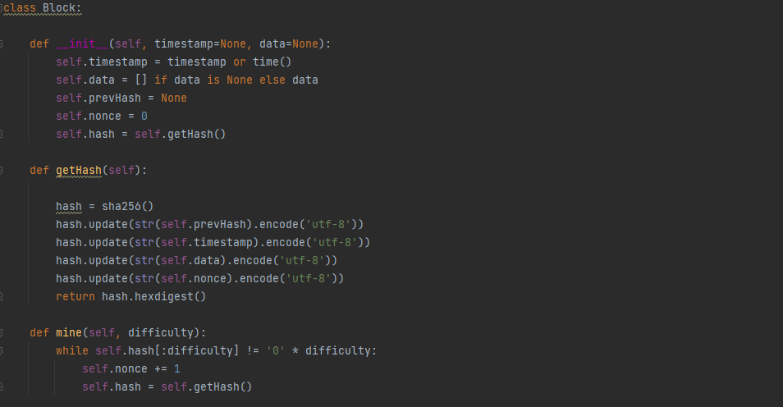
Блокчейн на Python
Notes:
Импорт библиотек:
sha256 из модуля hashlib используется для создания хеш-сумм.
json предназначен для работы с форматом JSON (хотя в предоставленном отрывке кода не используется).
time используется для получения текущей временной метки.
__init__:
Конструктор инициализирует блок с временной меткой (текущее время, если не указано), пустым списком или предоставленными данными,
переменной prevHash для хранения хеша предыдущего блока,
nonce для процесса майнинга и хешем текущего блока.
В контексте блокчейна термин "nonce" означает "number only used once" (число, используемое однократно). Это произвольное число, которое блокчейн-сети, использующие доказательство работы (Proof of Work, PoW), вставляют в заголовок блока в процессе майнинга. Майнеры изменяют это число в процессе создания нового блока, чтобы хеш блока соответствовал текущим требованиям сети (например, начинался с определённого количества нулей). Таким образом, nonce является важной частью процесса майнинга, так как он позволяет майнерам демонстрировать, что они выполнили необходимую работу для добавления блока в блокчейн.
getHash: Этот метод рассчитывает хеш блока с использованием SHA-256, включая в расчёт предыдущий хеш блока, временную метку, данные и nonce.
def mine(self, difficulty): - Это определение метода mine с параметром difficulty, который указывает, насколько сложно должно быть найти правильный хеш. Сложность обычно выражается количеством нулей, которые должны находиться в начале хеша блока.
while self.hash[:difficulty] != '0' * difficulty: - Это циклическое условие означает, что майнинг (поиск хеша) будет продолжаться до тех пор, пока не будет найден хеш, который начинается с заданного количества нулей ('0' * difficulty). self.hash[:difficulty] сравнивает начальную часть текущего хеша блока с строкой, состоящей из difficulty нулей.
self.nonce += 1 - В каждой итерации цикла значение nonce блока увеличивается на один. nonce — это произвольное число, которое может быть использовано только один раз, и его изменение приводит к изменению хеша блока.
self.hash = self.getHash() - После изменения nonce, метод getHash() вызывается снова для вычисления нового хеша блока с обновлённым значением nonce.

Slide 27
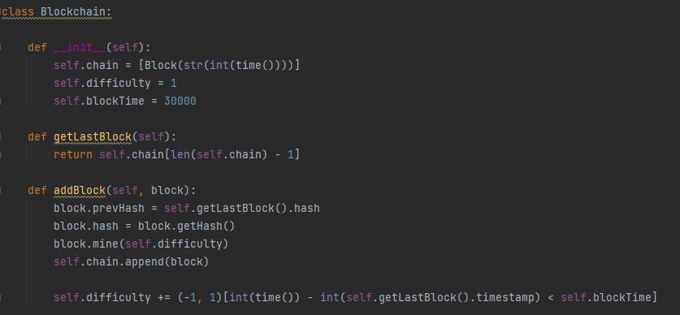
Блокчейн на Python
Notes:
Для того чтобы создать первичный блок, мы просто вызываем Block с текущей отметкой времени, для получения которой используем time(). Для этого нам нужно импортировать библиотеку time.
__init__: Конструктор инициализирует блокчейн с генезис-блоком (первым блоком в цепочке), устанавливает уровень сложности майнинга и определяет время блока
getLastBlock: Метод для получения последнего блока в цепочке.
Для того чтобы добавить блок в блокчейн, мы просто вызываем метод addBlock
В данном контексте, self.blockTime представляет целевое время в миллисекундах, которое должно пройти между майнингом (или "добычей") последовательных блоков в блокчейне. В этом коде оно установлено равным 30000, что означает 30 секунд.
Это значение используется для автоматической регулировки сложности майнинга в методе addBlock. Если реальное время майнинга блока меньше, чем self.blockTime, это означает, что блоки добываются слишком быстро, и следовательно, сложность майнинга увеличивается. Если время майнинга превышает self.blockTime, блоки добываются слишком медленно, и сложность майнинга снижается.
Выбор целевого времени майнинга блока является важным параметром в дизайне блокчейна, так как он влияет на скорость, с которой транзакции могут быть подтверждены и добавлены в блокчейн, а также на общую безопасность сети.
В реальных блокчейнах, таких как Bitcoin, целевое время блока установлено приблизительно в 10 минут. Это время было выбрано создателем Bitcoin, Сатоши Накамото, как компромисс между скоростью транзакций и устойчивостью сети к различным атакам.

Slide 28
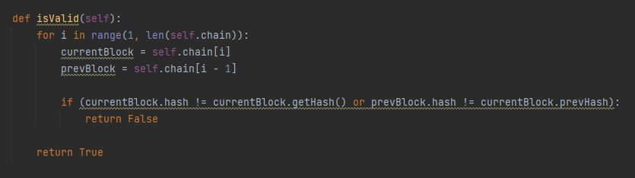
Блокчейн на Python
Notes:
for i in range(1, len(self.chain)): - Этот цикл проходит по всем блокам в блокчейне, начиная со второго блока (индекс 1, так как индексация начинается с 0), до последнего блока в цепочке.
currentBlock = self.chain[i] - Эта строка извлекает текущий блок для проверки.
prevBlock = self.chain[i - 1] - Эта строка получает предыдущий блок, который предшествует текущему блоку, чтобы можно было сравнить их хеши.
if (currentBlock.hash != currentBlock.getHash() or prevBlock.hash != currentBlock.prevHash): - Здесь происходит двойная проверка:
currentBlock.hash != currentBlock.getHash() проверяет, соответствует ли хеш текущего блока хешу, который должен быть у данного блока, если его вычислить заново с использованием текущих данных и nonce. Если хеши не совпадают, это означает, что данные блока были изменены после его создания, и цепочка считается недействительной.
prevBlock.hash != currentBlock.prevHash проверяет, совпадает ли хеш предыдущего блока с хешем, записанным в текущем блоке как prevHash. Это необходимо для подтверждения, что блоки связаны друг с другом правильно и никто не вмешался в последовательность блоков.
return False - Если любая из проверок не пройдена, метод возвращает False, указывая на то, что блокчейн недействителен.
return True - Если цикл завершается без возврата False, это означает, что все блоки прошли проверку, и цепочка блоков считается валидной.
В целом, метод isValid обеспечивает то, что каждый блок в цепочке имеет правильный хеш и что каждый блок правильно связан с предыдущим блоком, что является основным принципом безопасности и надёжности блокчейн технологий.

